Slide 1
專題進度
Notes:
行距 + 頁碼

Slide 2
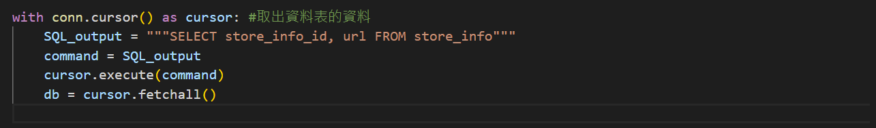
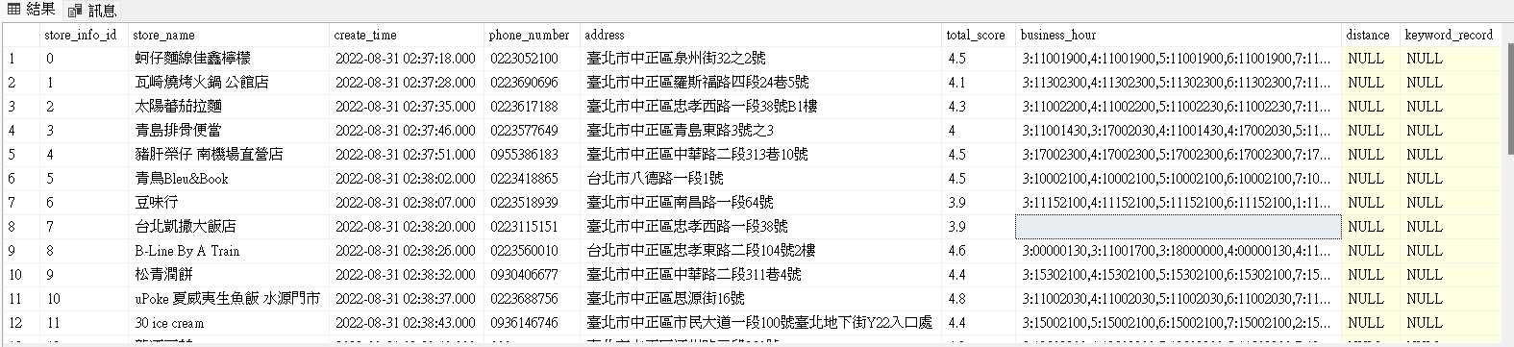
目前進度
從資料庫抓資料進資料庫
Store_info

Slide 3
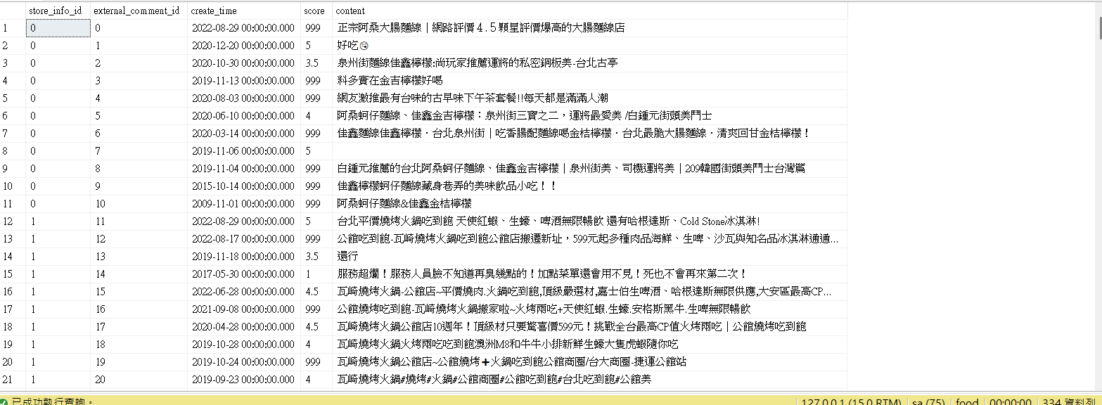
目前進度
store_external_comment

Slide 4
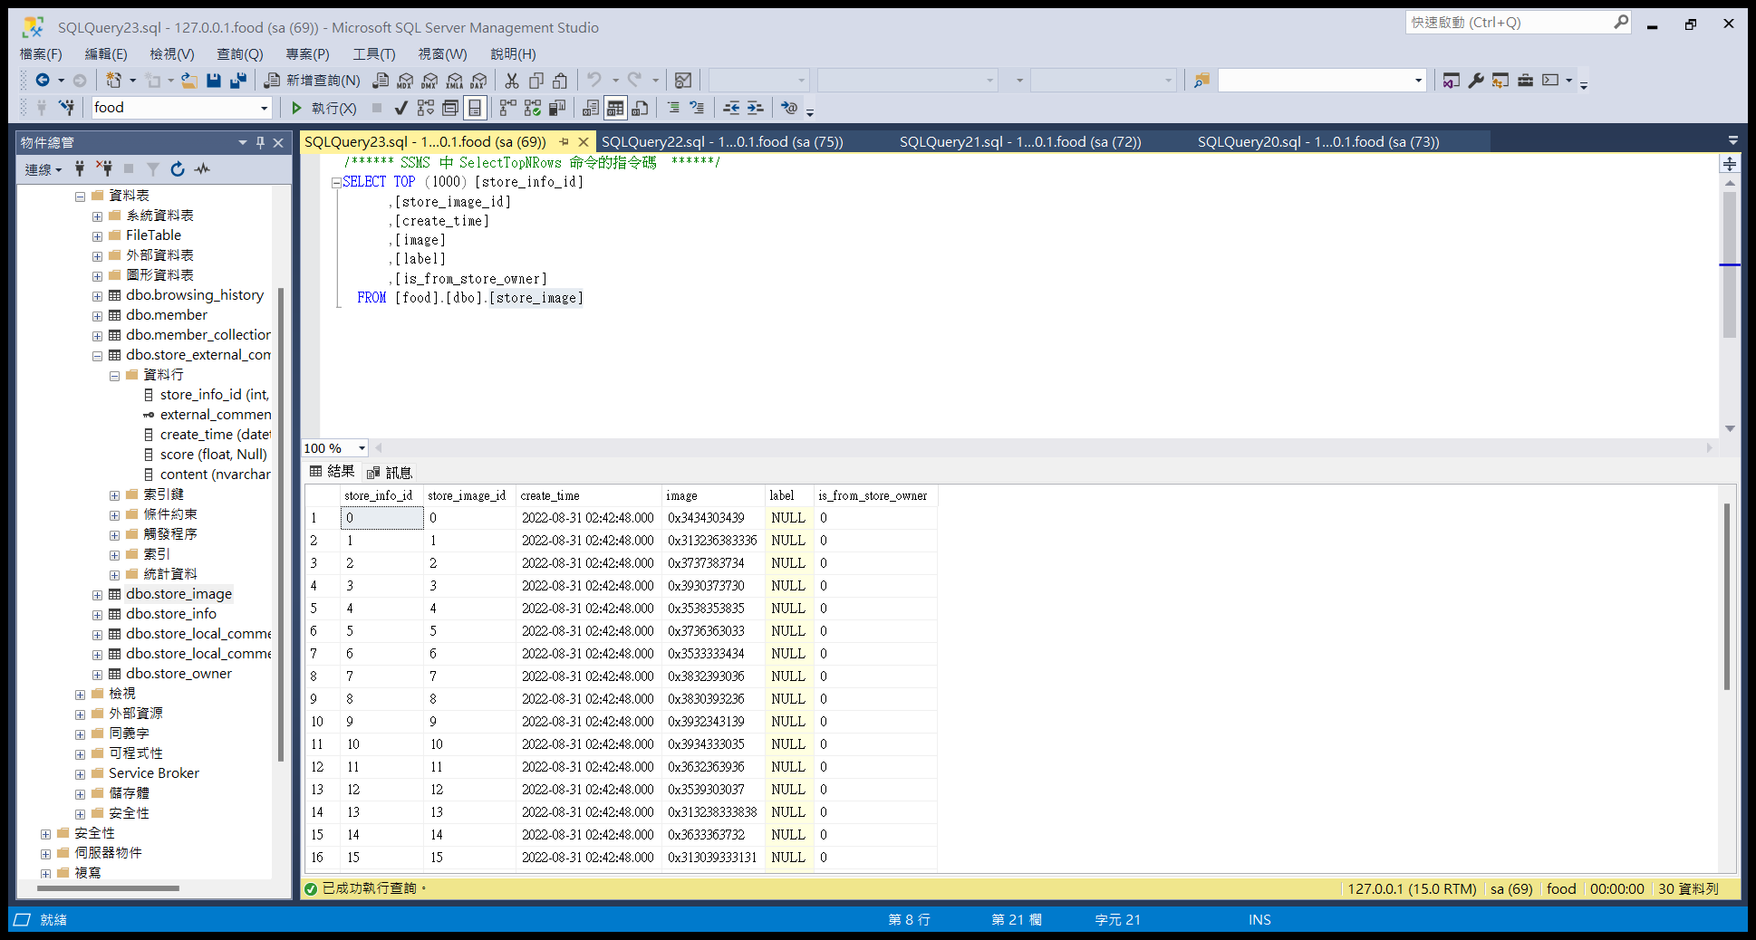
目前進度
store_image

Slide 5
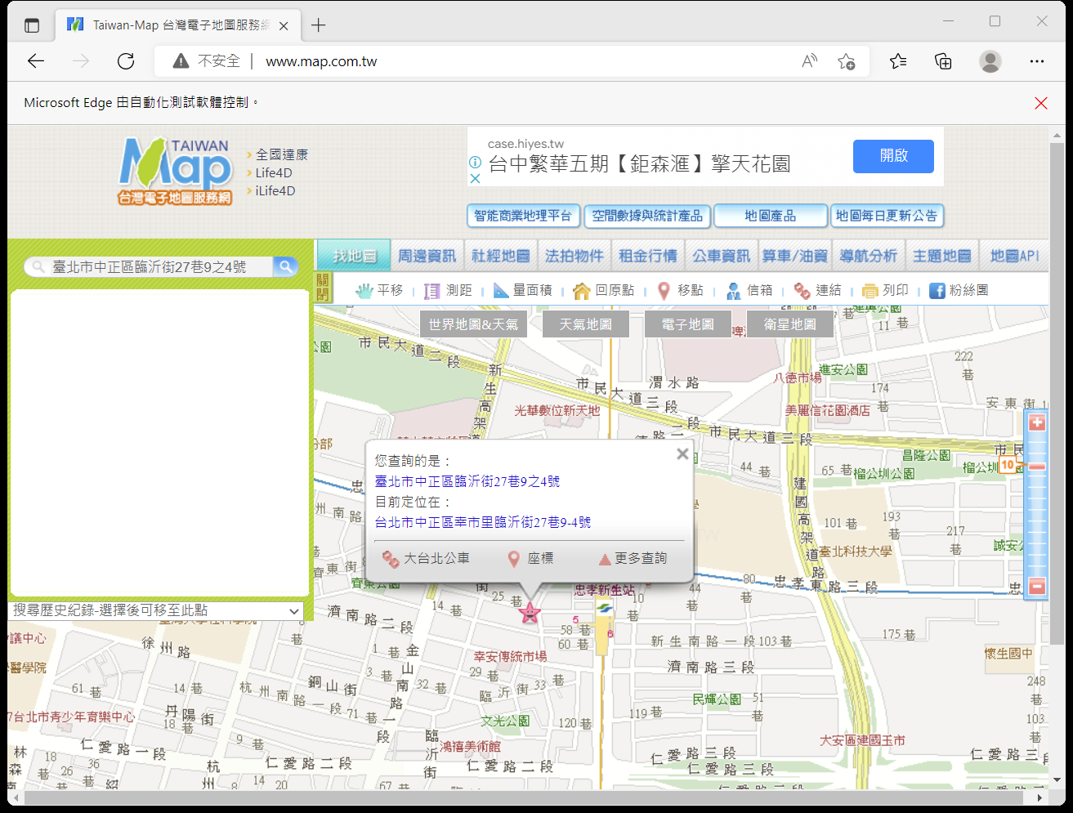
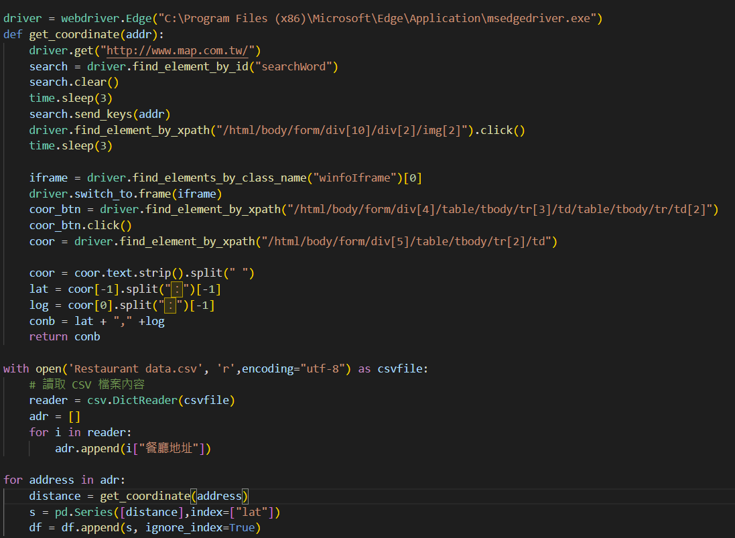
目前進度
地址轉經緯度(台灣電子地圖)

Slide 6
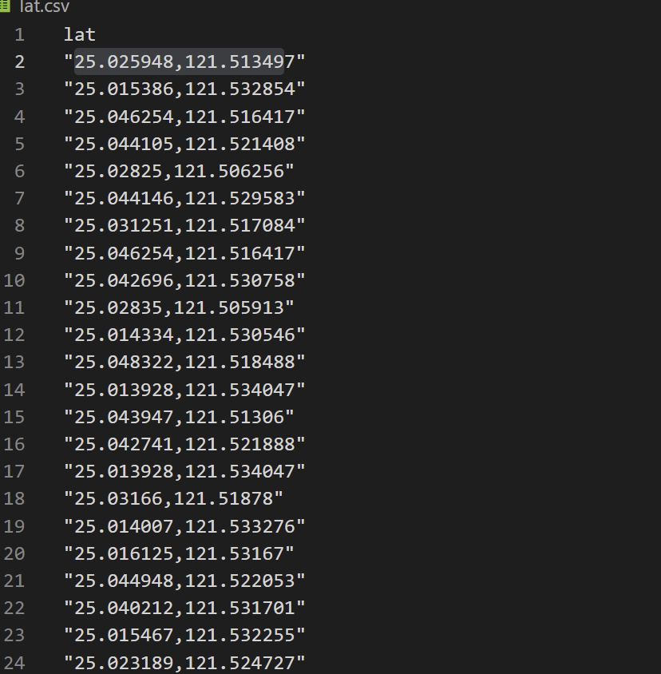
目前進度
地址轉經緯度(csv)

